Slide 1
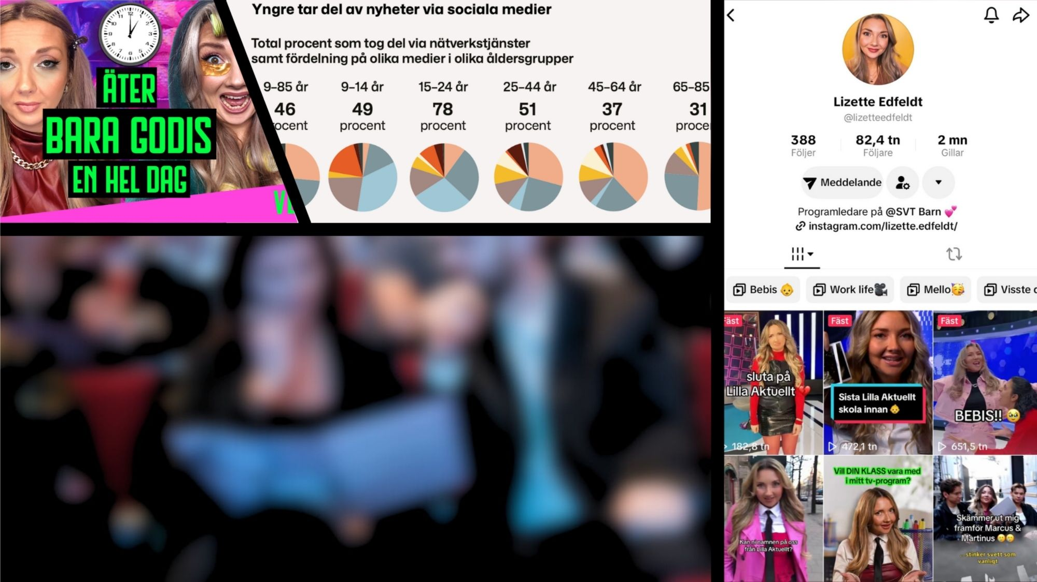
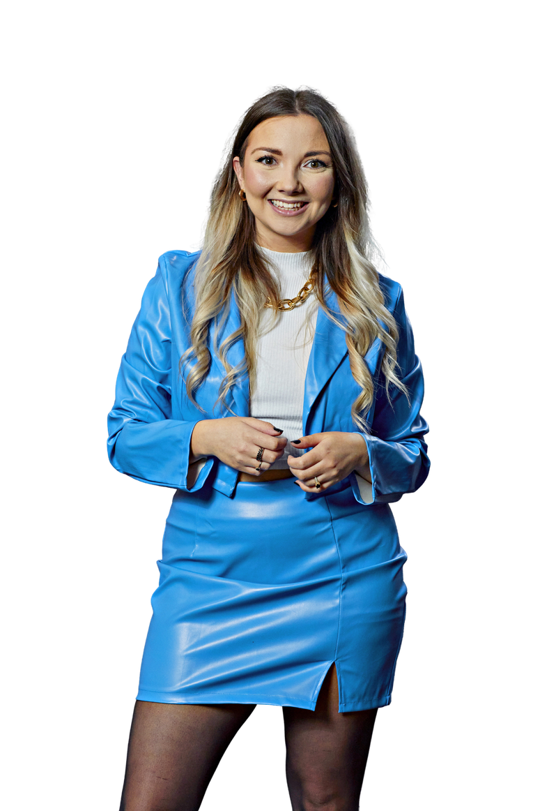



Lizette Edfeldt
Flerårig programledare Lilla Aktuellt.
Har nu en vlogg på SVT.
Genomsnittsålder bland tittare: 9-13.
Snapchat, TikTok.
Personligt tilltal.
Experimenterar och analyserar.
Lizette Edfeldt
Programledare/SoMe-specialist på SVT Barn

Slide 2
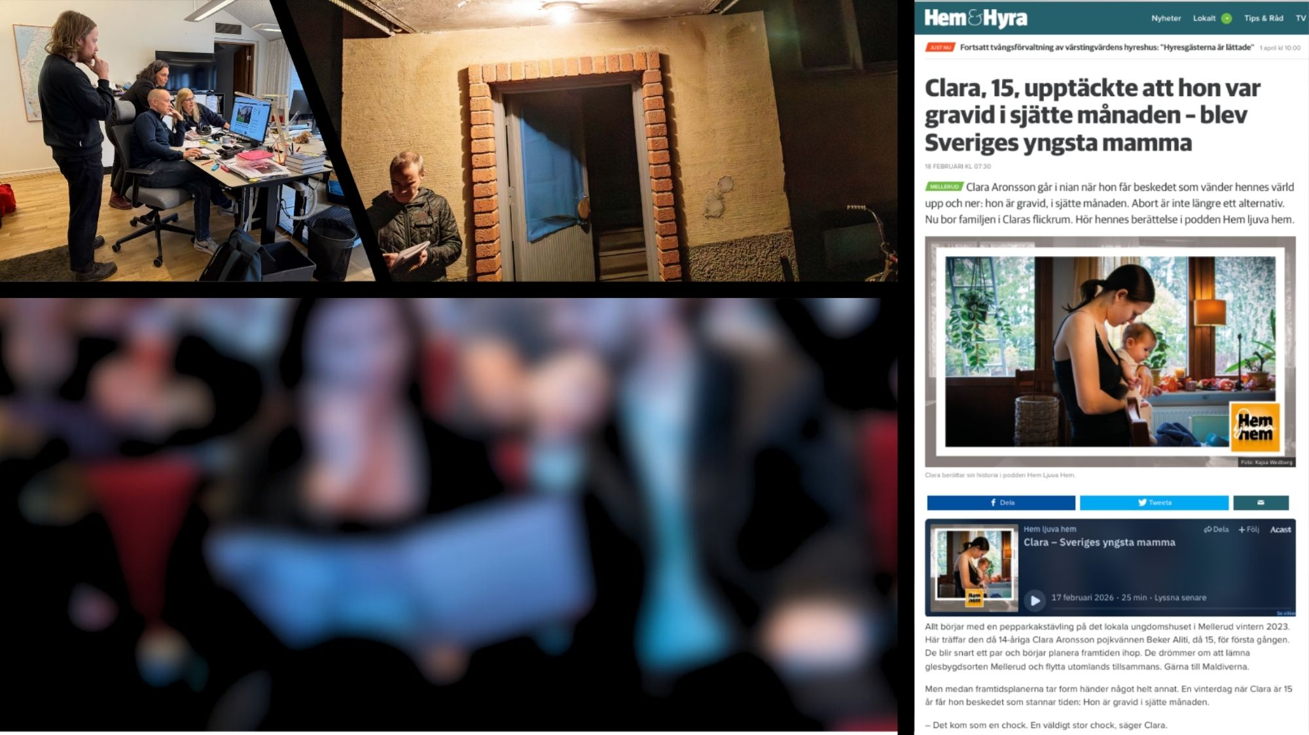

Hem & Hyra
Ca 400.000 unika sidvisningar i veckan.
Genomsnittsålder digitalt: strax under 50.
Google, Facebook och nyhetsbrev drar följare.
Fokus på starka gräv och personberättelser.
Möter läsarna i verkligheten.
Conny Pettersson
Reporter
Hem & Hyra

Slide 3

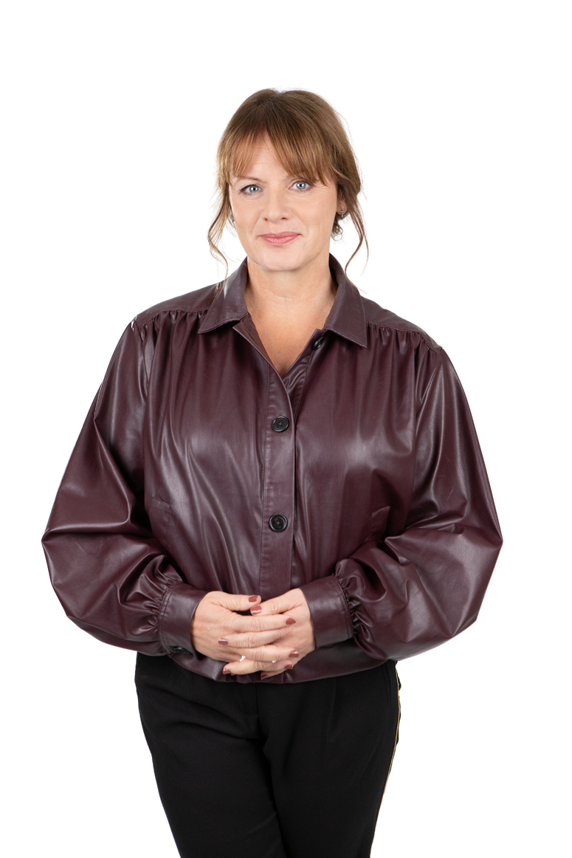
Femina
Instagram (53.000), genomsnittsålder: 45-65.
TikTok (20.500). 18-24 år/25-35 år/45-54 år.
Anordnar fysiska träffar.
Relationsskapande.
Vägrar gå på myten om ”kort, rappt, ungt”.
Malin Roos
Chefredaktör
Femina

